Slide 1
Состав слова
Урок русского языка.
3 класс
Саблина А.В.

Slide 2
Тема урока
«Друзья!
Наша задача такова –
Открыть всем,
как построены слова,
Какие их морфемы составляют,
Какую роль в словах
они играют!»
П.Чесноков

Slide 3
Морфемы
суффикс
окончание

Slide 4
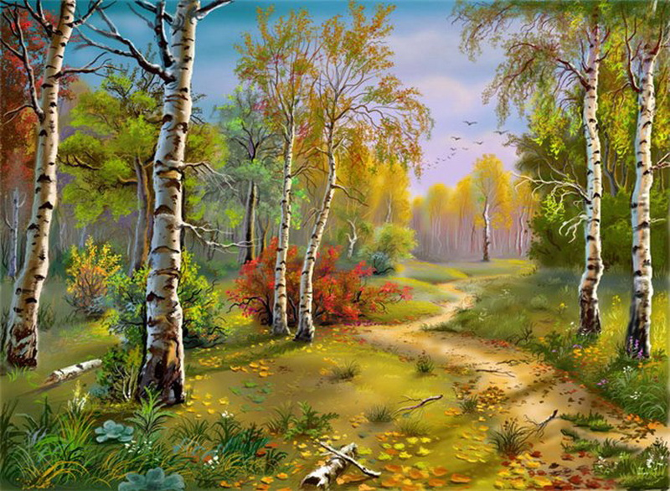
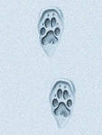
АОЗ
Стихотворение:
Л_ска, лисонька, л_са!
Ты в каких живёшь л_сах?
Л_сий хвост замел следы,
Где л_сичка? Видел ты?
М.Н. Бетенкова

Slide 5
АОЗ
Стихотворение:
Лиска, лисонька, лиса!
Ты в каких живёшь лесах?
Лисий хвост замел следы,
Где лисичка? Видел ты?
М.Н. Бетенкова

Slide 6
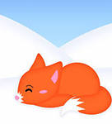
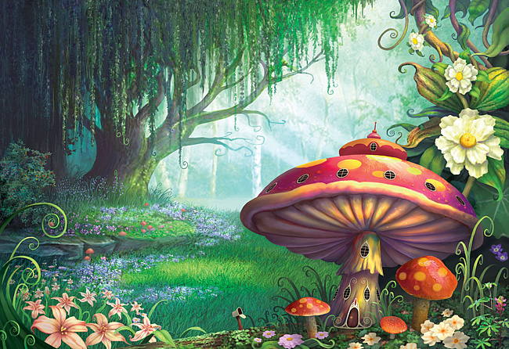
Разбор слова
лесах

Slide 7
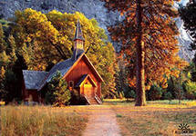
Лес
Пошел корень ЛЕС искать своих родственников.
Вышел на лесную тропинку. Красиво в лесу осенью! Лес, точно терем расписной! Перешел он через ручеек, дошел до озера и увидел лесника. Он обходил свои владения. Подошел корень ЛЕС к сторожу леса, поздоровался с ним и спросил, где ему лесничего искать.

Slide 8
Однокоренные слова
Лес, лесную, в лесу, лесника, лесничего

Slide 9
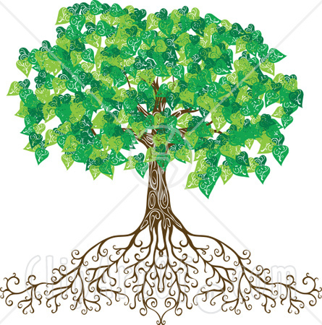
«Подсказка»

Slide 10
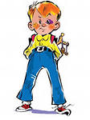
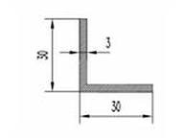
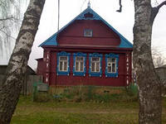
«Подсказка»
На конце любого слова
Окончанье ищет Вова,
Изменяемая часть
С другим словом держит связь.
Окончанье он найдет,
Его в рамочку возьмёт.
После корня он стоит
Перед окончанием.
Его я, если изменю,
Другое слово получу,
Обозначу уголком,
Называю домиком.
Это - суффикс.

Slide 11
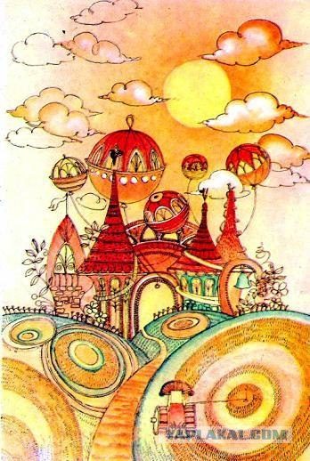
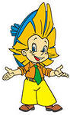
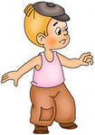
Незнайка в Солнечном городе
Штанишкин
Сапожкин
Таракашкин
Мордочка

Slide 12
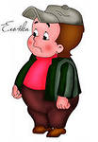
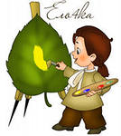
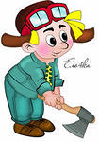
Друзья Незнайки

Slide 13
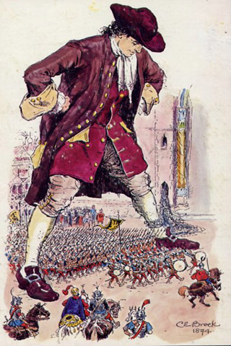
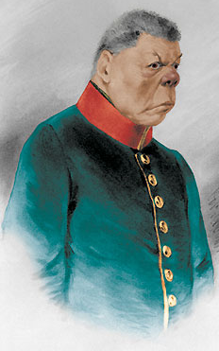
Суффиксы
Штанищин
Сапожищин
Тараканищин
Мордища

Slide 14
Физминутка

Slide 15
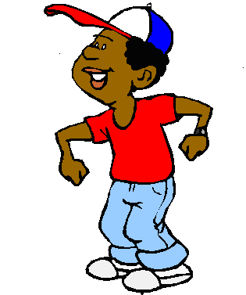
Упражнения для снятия утомления с плечевого пояса
«Рывки руками»

Slide 16
Упражнения для снятия утомления с рук

Slide 17
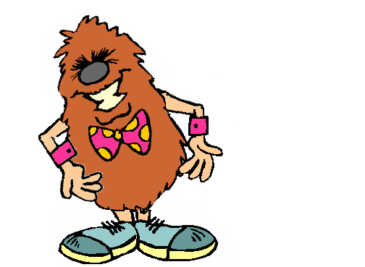
Упражнение для снятия напряжения с мышц туловища
«Наклоны в сторону»

Slide 18
Подберите однокоренные слова
работа
корова
сладкий
красный
сад
-еньк-
клен
гроза
дом
лес
мост
-ник-
-ик-
-ов-
-ок-
-ек-

Slide 19
Лес
Пошел корень ЛЕС искать своих родственников.
Вышел на лесную тропинку. Красиво в лесу осенью! Лес, точно терем расписной! Перешел он через ручеек, дошел до озера и увидел лесника. Он обходил свои владения. Подошел корень ЛЕС к сторожу леса, поздоровался с ним и спросил, где ему лесничего искать.
Пошел, вышел, перешел, дошел, подошел
-Ш-

Slide 20
Приставка
Перед корнем есть приставка,
Слитно пишется она;
И при помощи приставки
Образуются слова.
До-
Вы-
Подо-
Пере-
По-
шел

Slide 21
Приставка
Загадка, зажим, зарница, зазнайка
Пожелтеть, поилка, поливка, поломка.
Изрубить, известить, известить, изюминка.
Позвать, попросить, подарок, портной.
Захотеть, загрустить, зайчонок, загадка.
Накупить, нарочно, нагрузка, нашивка.

Slide 22
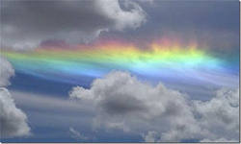
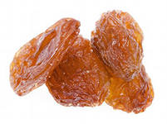
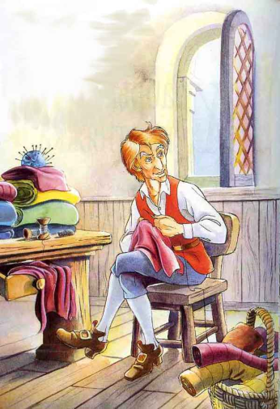
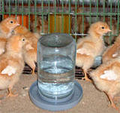
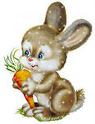
Приставка
Загадка, зажим, зарница, зазнайка
Пожелтеть, поилка, поливка, поломка.
Изрубить, известить, известить, изюминка.
Позвать, попросить, подарок, портной.
Захотеть, загрустить, зайчонок, загадка.
Накупить, нарочно, нагрузка, нашивка.

Slide 23
Однокоренные слова по схемам
говорить
школьница
море

Slide 24
Однокоренные слова по схемам
говорить
поговорка приговор
школьница
школа школьный
море
моряк приморский

Slide 25
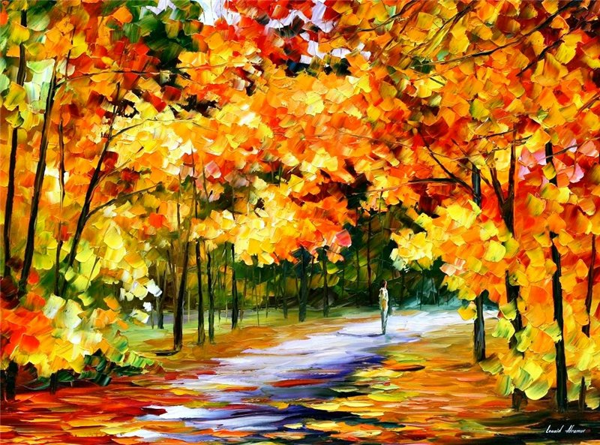
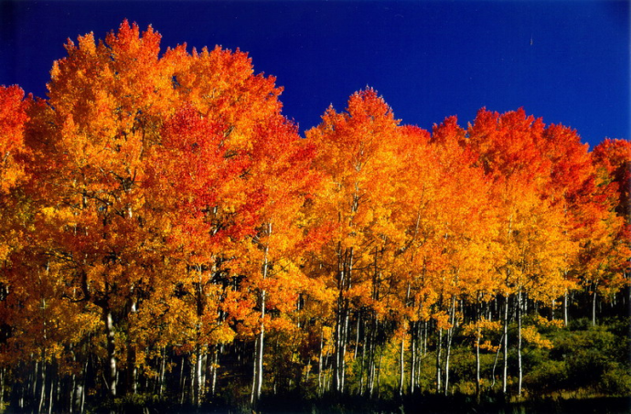
Творческая работа 1 группа
Списать текст, выделить корень в однокоренных словах
В лесу осиновом
Дрожат осинки,
Срывает ветер
С осин косынки

Slide 26
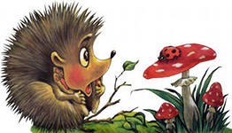
Творческая работа 2 группа
Вписать в предложения подходяще по смыслу слова.
Жили были серый …
И его ….
Серый … был очень тих
И … тоже.
И ребенок был у них
Очень тихий …
Слова для справки: ёж,ёжик,ежиха

Slide 27
 |  |  |  |  | 3
 |  |  |  |  |  |  | 4
 |  | 2
1
 |  |  |  |  |  |  | 5
Изменяемая часть слова.
Часть слова без окончания.
Часть слова, которая находиться перед корнем и служит для образования новых слов.
Часть слова, которая находиться после корня и служит для образования новых слов.
Главная значимая часть слова, в которой заключено общее значение всех однокоренных слов.

Slide 28
 |  |  |  |  | П
 |  |  |  |  | Р |  | С
 |  | О |  |  | И |  | У
 |  | С |  |  | С |  | Ф
 |  | Н |  |  | Т |  | Ф
О | К | О | Н | Ч | А | Н | И | Е
 |  | В |  |  | В |  | К | О | Р | Е | Н | Ь
 |  | А |  |  | К |  | С
 |  |  |  |  | А
Изменяемая часть слова.
Часть слова без окончания.
Часть слова, которая находиться перед корнем и служит для образования новых слов.
Часть слова, которая находиться после корня и служит для образования новых слов.
Главная значимая часть слова, в которой заключено общее значение всех однокоренных слов.

Slide 29
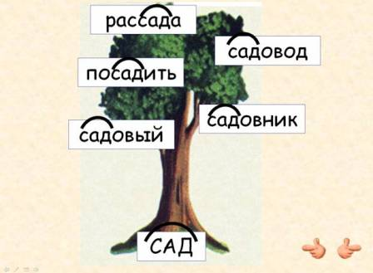
РЕФЛЕКСИЯ
Был ли вам интересен этот урок?
Что вы повторили на уроке?
Оцените свою работу на уроке.
5
3
4
2
5

Slide 30
Лесенка знаний
Хочу знать больше
Хорошо,но могу лучше
Пока испытываю трудности

Slide 31
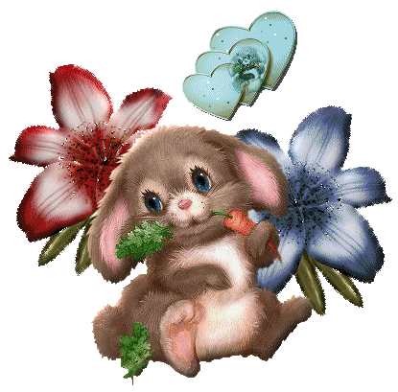
Домашнее задание
Вспомните правописание звонких и глухих согласных в корне слова.

Slide 32
Благодарю за урок!

Slide 33
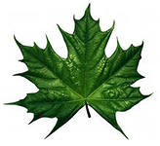
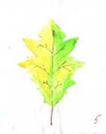
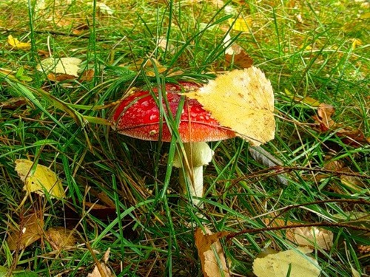
Физминутка
Милым детям нужно _стать,
Руки медленно ___нять,
Пальцы _жать, потом ___жать,
Так секунду __стоять.
Руки плавно _пустить,
Всё ещё раз повторить.

Slide 34
Физминутка
Милым детям нужно встать,
Руки медленно поднять,
Пальцы сжать, потом разжать,
Так секунду постоять.
Руки плавно опустить,
Всё ещё раз повторить.

